Slide 1
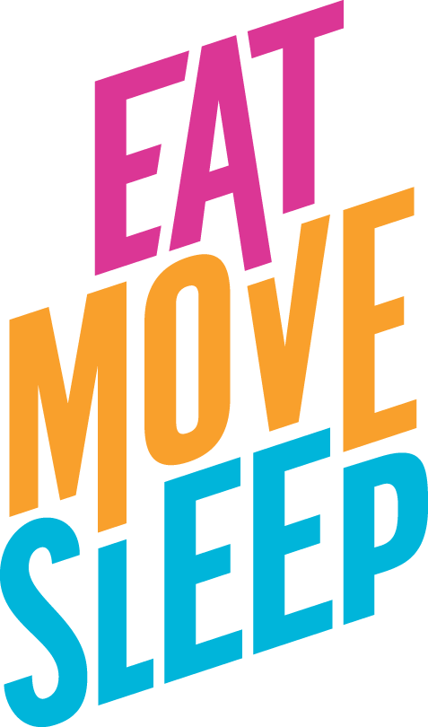
Notes:
Velkommen – presentasjon av deg selv
Spørre forsamlingen hvorvidt de har sett logoen eller hørt om Eat Move Sleep.
Hva legger de i ordene?

Slide 2
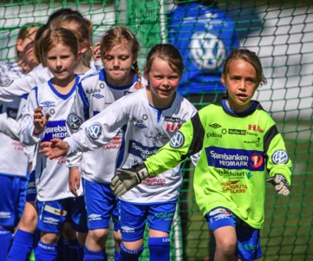
Hvorfor har vi idrettsklubber?
Lek
Ferdigheter
Tilhørighet
Glede
Vennskap
Samhold
Beherskelse
Nye ferdigheter
Fysisk aktivitet
God helse
Kondisjon
Samarbeid
Oppførsel/Disiplin
Trygghet
Moro
Læring
Holdninger
Styrke
Vinne/tape
Notes:
* Få forslag: få frem all positiv læring – sosialt, ferdighet og helse

Slide 3

Norges Fotballforbund er Norges største særidrettsforbund,
og ønsker å bidra til
- et godt oppvekstmiljø, gode verdier og sunne vaner.
Notes:
* Forklare hvorfor NFF er opptatt av sitt samfunnsansvar

Slide 4
Ønsker å inspirere og motivere til bedre valg i hverdagen
Fokus på helheten; kosthold, fysisk aktivitet og søvn
Notes:
Mat, bevegelse og søvn. Alltid vært en del av fotballen – nå samlet i nytt begrep for større fokus
Hver for seg viktig – sammen avgjørende for helse, trivsel og overskudd.
Skal nå se nærmere på de tre områdene

Slide 5
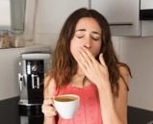
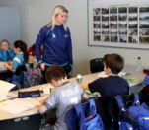

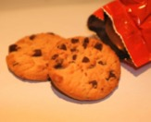
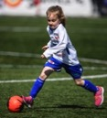
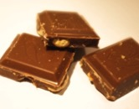
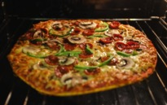
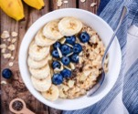
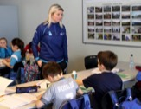
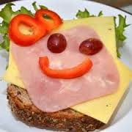

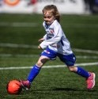
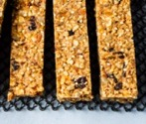
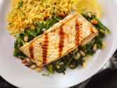
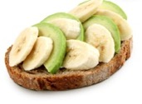
EAT - Kosthold
Hvordan ser din dag ut – fra morgen til kveld?
Alt 1
Alt 2
Notes:
Mål: hvor bevisste vi er på hva spillerne faktisk får i seg gjennom dagen.
Alt 1: Liten tid, stresset, fritt valg. Alt 2: Bevisst og planlagt
Diskusjon: Hvem er blidest, lærer og yter best…?
Hvordan planlegge? Snakker man om hva som bør velges?

Slide 6
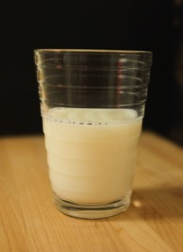
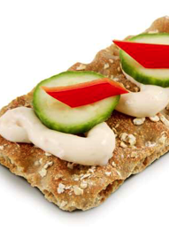

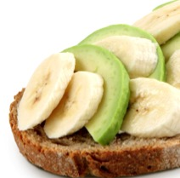
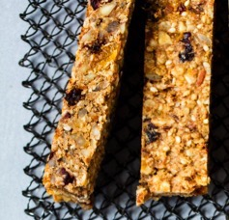

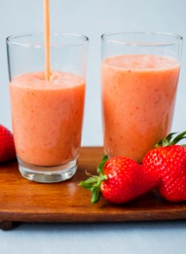
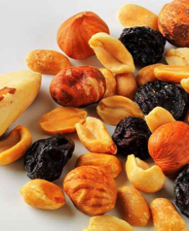
Mat før og etter - trening og kamp
Notes:
Noen eksempler på bra alternativer
Hva har vår klubb av sunne alternativer i kiosk/kafe, etc?

Slide 7
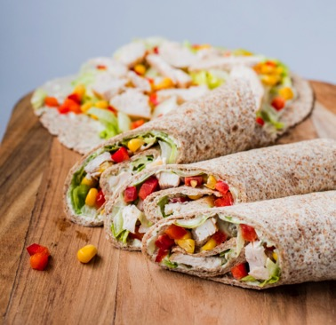
EAT – Mat og drikke er drivstoff for kroppen. Alt vi spiser og drikker er med på å forme oss, både fysisk og mentalt. Jo flere riktige valg vi tar, jo bedre responderer kropp og hode.
Notes:
* Få frem hvorfor et sunt og godt kosthold er viktig for oss (alle)

Slide 8
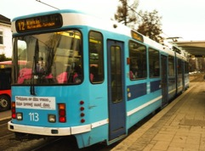
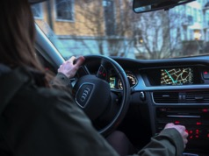
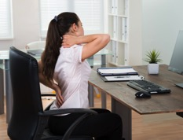
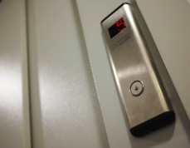
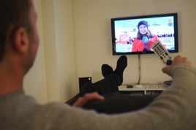
MOVE – Fysisk aktivitet
Hvordan ser din dag ut med hensyn til bevegelse og aktivitet?
Notes:
Hvordan er dagen/uka deres?
Hvor mye egen bevegelse og aktivitet har deres barn/ungdsom?
Hva med de voksne?
Mål: Bli bevisst på hvor (lite) aktiv man - voksne og barn- er i løpet av en dag.
15 åringer i dag er mindre fysisk aktive enn 70-åringer

Slide 9
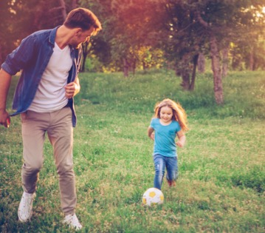
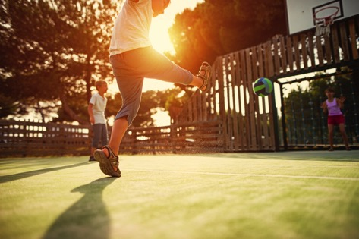
Hva med egen aktivitet utenom organiserte treninger?
Notes:
All bevegelse er viktig for oss – selv om den ikke «kan føres i treningsdagboken».
Hva er trening for dere?

Slide 10

Hvilke til-fra situasjoner har vi?
Trening
Kino
Skole
Jobb
Butikken
Hobby
Annet?
Er det noen av situasjonene som kan «av-biles»?
Notes:
Få frem de ulike «mulighetene». Få i gang diskusjon om hvordan være flinkere til å komme seg til fra med egen kraft.
Fordeler: Sosialt, teambygging – og godt for kroppen

Slide 11
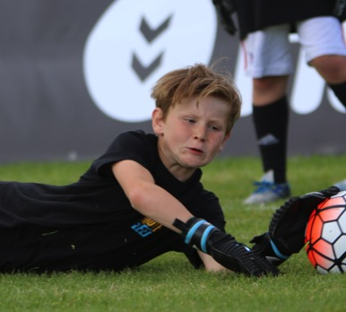
Move – Kroppen er laget for bevegelse. Og jo mer vi bruker den, dess «flinkere» blir den. Fysisk aktivitet bidrar til bedre søvn, bedre humør, og holder kroppen frisk og rask.
Notes:
* Mål: Få frem hvor viktig ALL bevegelse er.

Slide 12
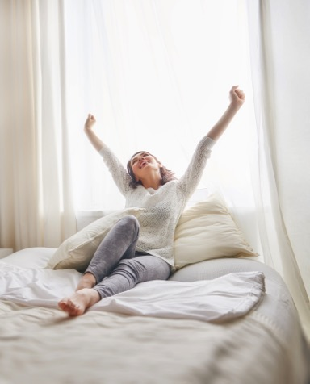
Hvorfor sove godt – og nok?
    Mer energi
    Bedre humør
    Husker bedre
    Mindre uro og stress
    Styrker kroppen
    Bedre reaksjonstid
    Mindre risiko for skader
    Bedre restitusjon etter trening og kamp
Notes:
Hvile
Restitusjon
Skadeforebygging
Når er normal leggetiden din/deres? Hverdager og fridager?

Slide 13
5 Gode råd for bedre søvn
  Unngå å være sulten eller å innta et tungt måltid rett før leggetid
  Legg deg til samme tid hver kveld, og stå opp til samme tid hver morgen (også på fridager). Unngå å sove på dagtid.
  Unngå oppkvikkende mat og drikke på kvelden – som brus, te, kaffe, sukkerholdig mat
  Sørg for mørke, ro og moderat temperatur på soverommet
  … og sist, men ikke minst…
Notes:
Her har vi plukket ut 5 av veldig mange råd som finnes når det kommer til bedre søvn.

Slide 14
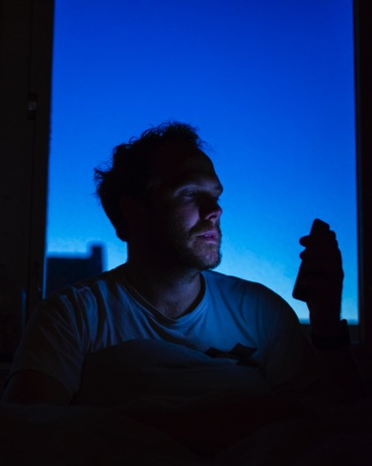
5. Skjermfritt soverom
    Legg fra deg mobil, nettbrett og PC før du legger deg i sengen.
    Det blå lyset gjør det vanskeligere å sovne
    Meldingslyder pirrer og forstyrrer
    Stimuli (TV, spill, etc) hindrer hodet og kroppen å slappe av
Notes:
Søvnfokuset til Eat Move Sleep vil i år være - skjermfritt soverom.
Still spørsmål: Hvor mange har mobil/skjerm på soverommet?
Ungdom sover i snitt 1 time mindre pr natt enn for 10 år siden. Det er myyyye!
Legg tingene fra deg utenfor soverommet.

Slide 15
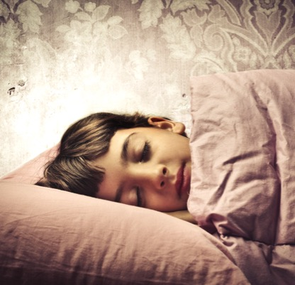
SLEEP – Vi er helt avhengig av søvn. En god natt søvn bidrar til både bedre humør, konsentrasjon og overskudd, og gjør oss klare til å møte morgendagens utfordringer – enten det er på idrettsbanen, skole, jobb eller fritid.
Notes:
Mål: Hvorfor god søvn er noe av det viktigste for oss
Spør hvor høyt de prioriterer søvn?

Slide 16
MAT OG DRIKKE - FØR OG ETTER
BEVEGELSE - TIL OG FRA
SØVN - SKJERMFRITT SOVEROM
Notes:
* De tre tingene vi i NFF ønsker at dere skal være bevisste på/huske på

Slide 17
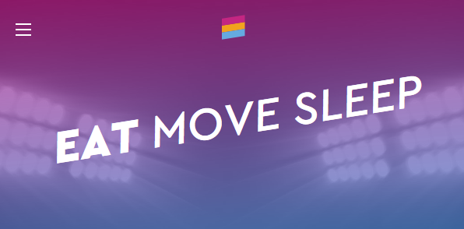
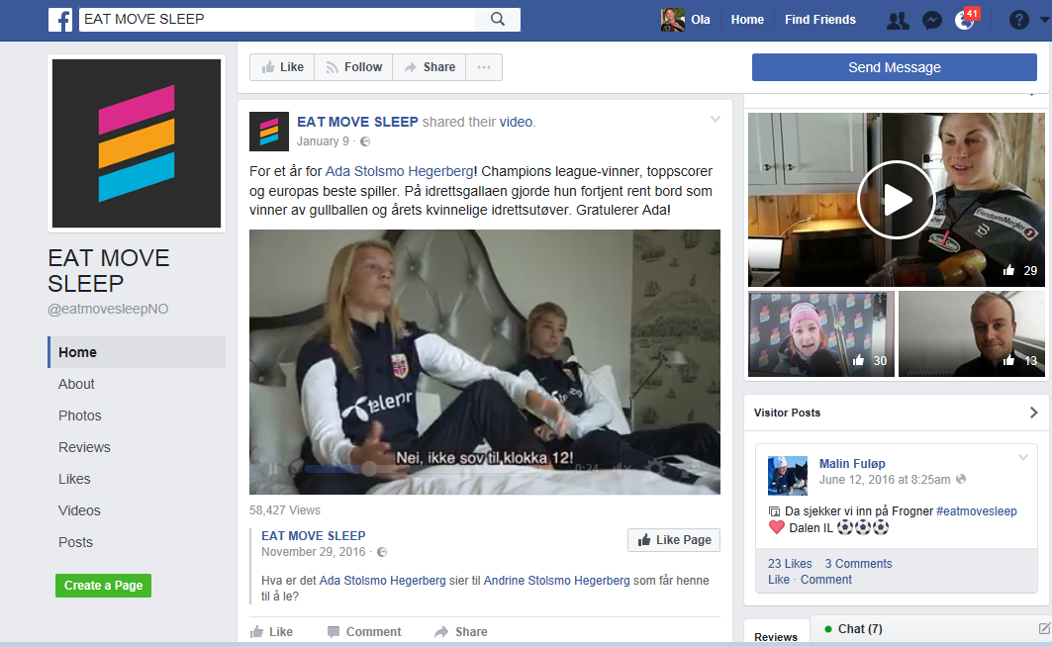
Mer info, tips og råd?
Les mer på eatmovesleep.no
Følg også Eat Move Sleep på
Facebook og Instagram
#eatmovesleep
Notes:
Få nye tips og råd på hjemmesiden og på Facebook

Slide 18
LYKKE TIL!

